Slide 1

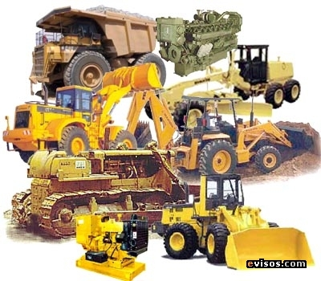
A D O T E C 2 0 1 4
MOB UNIDAD 2 PPT 6
OLEOHIDRÁULICA
BÁSICA 2014
Unidad 2
Componentes 6

Slide 2
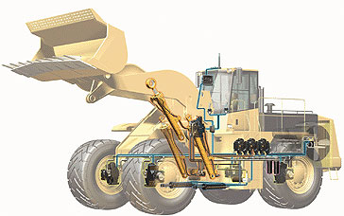
OLEOHIDRÁULICA BÁSICA
UNIDAD 2
COMPONENTES
Objetivo:
Identificar las secciones que conforman
un sistema oleohidráulico básico y sus
respectivos componentes .

Slide 3
OLEOHIDRÁULICA BÁSICA
Unidad 2 - Componentes
Se trabajará en el siguiente orden:
Secciones de un Sistema Oleohidráulico.
Sección de Generación.
Sección de Control.
Sección Actuadora.
Accesorios.
Uniones y Conectores.
Fluidos Oleohidráulicos.

Slide 4
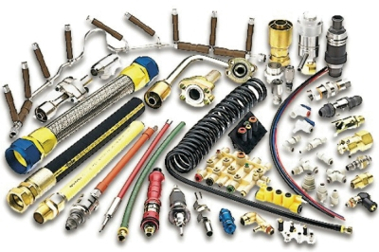
OLEOHIDRÁULICA BÁSICA
Unidad 2
COMPONENTES 6
UNIONES Y
CONECTORES

Slide 5
OLEOHIDRÁULICA BÁSICA
Objetivo :
Identificar las diferentes uniones y conectores hidráulicos de un sistema, reconociendo las funciones, características y usos de los distintos tipos.

Slide 6
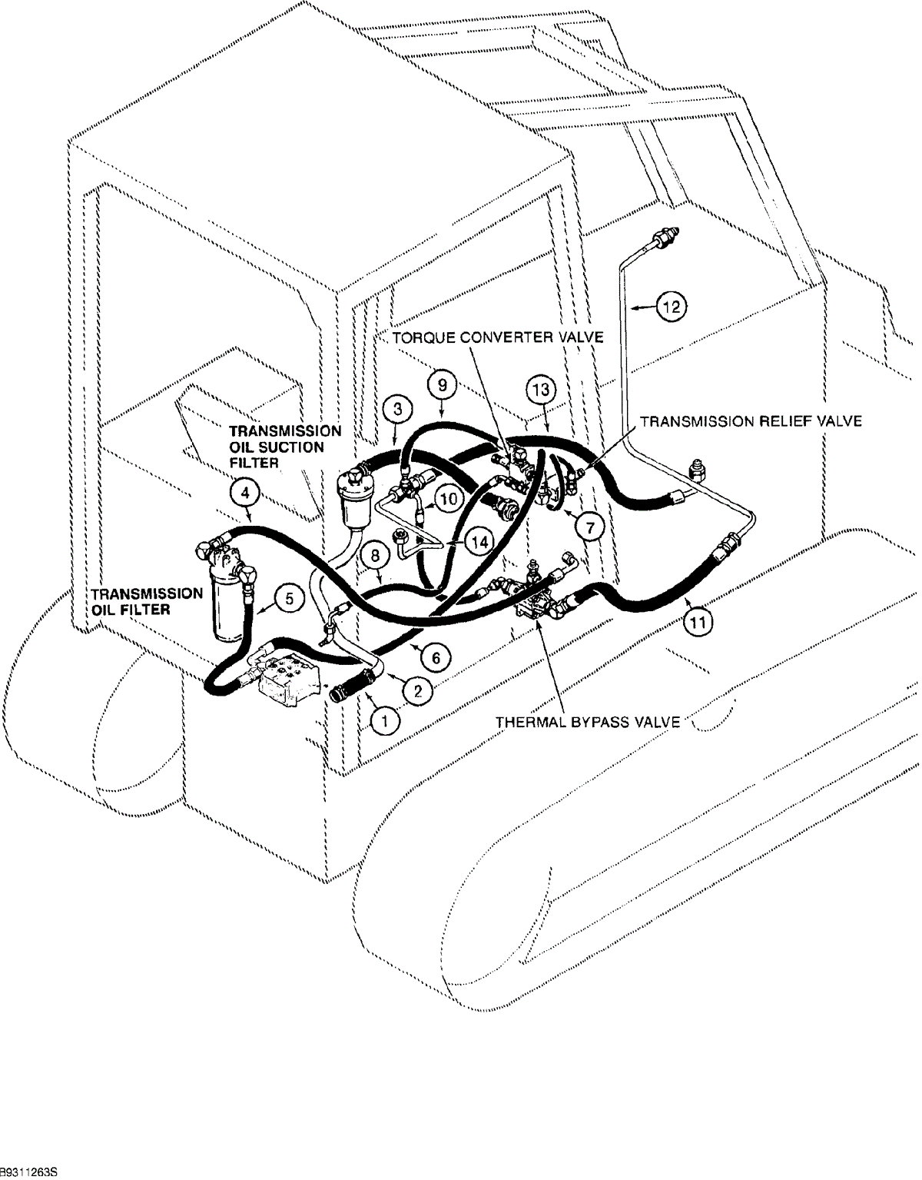
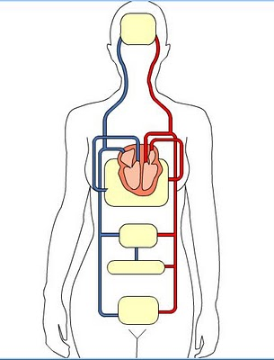
OLEOHIDRÁULICA BÁSICA
Para que los distintos componentes de un sistema puedan ejercer sus funciones, requieren estar interconectados.
Como en el sistema circulatorio
del cuerpo Humano.
Lo mismo ocurre con el sistema
hidráulico de una máquina.

Slide 7
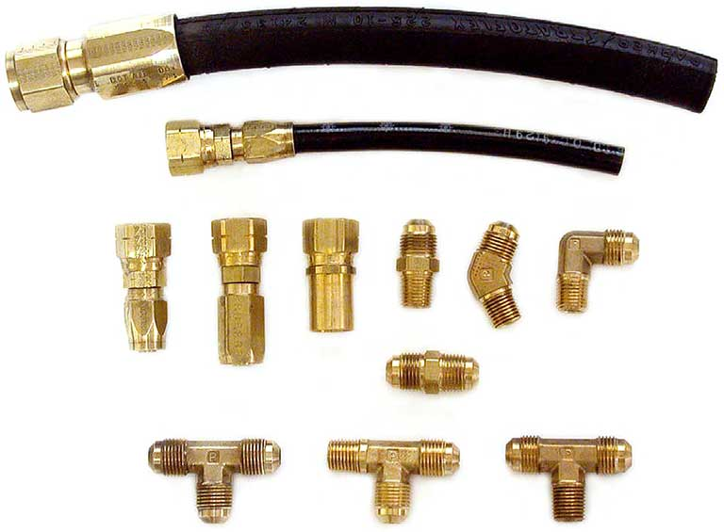
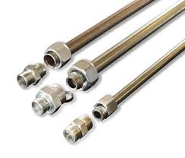
OLEOHIDRÁULICA BÁSICA
UNIONES HIDRÁULICAS.
Dentro de las uniones hidráulicas podemos encontrar :
Las Líneas.
Los Conectores..
NOTA: Las líneas pueden ser mangueras o tuberías y los conectores son la uniones.

Slide 8
OLEOHIDRÁULICA BÁSICA
UNIONES HIDRÁULICAS.
Estas uniones permiten mantener la estanqueidad o el sellado necesario para evitar que el fluido presurizado salga del sistema.
Por tratarse de elementos sencillos y de menor costo, en ocasiones no son considerados muy importantes, sin embargo, ellos soportan la misma presión como el resto de los componentes, y determinan la resistencia del sistema.

Slide 9
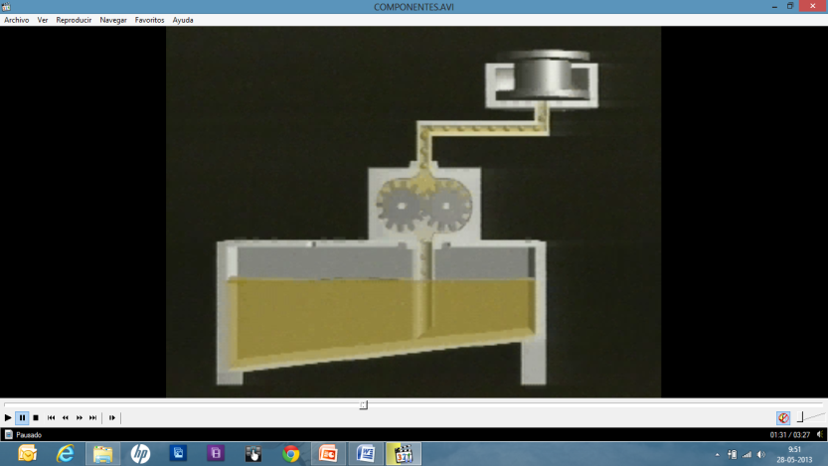
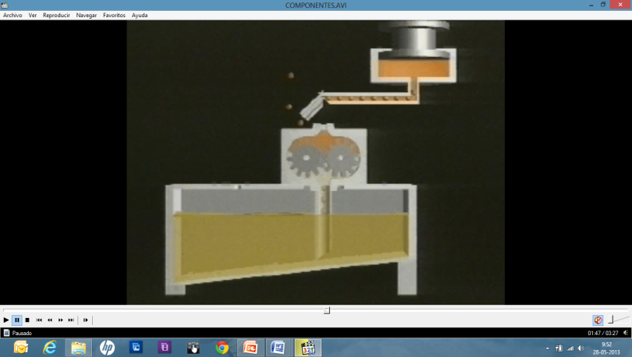
?
OLEOHIDRÁULICA BÁSICA
UNIONES HIDRÁULICAS.
¿ Qué consecuencia tiene el que una manguera sea muy débil en un sistema?
R: En un sistema hidráulico podemos tener una poderosa bomba hidráulica y un robusto cilindro actuador, pero si lo unimos con una débil manguera hidráulica o un conector en mal estado, colapsará el sistema.

Slide 10
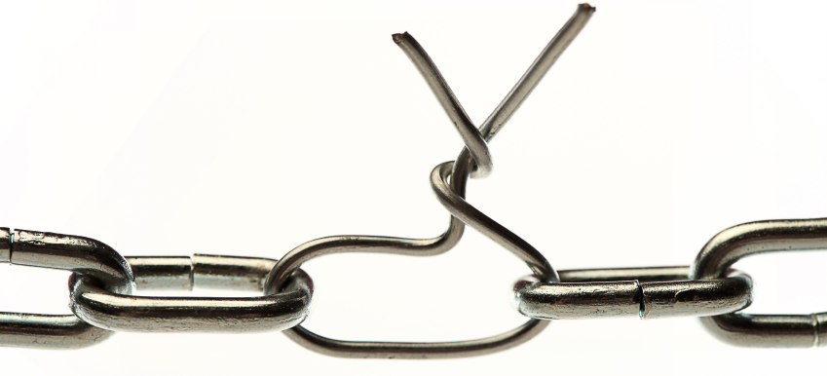
OLEOHIDRÁULICA BÁSICA
UNIONES HIDRÁULICAS.
Así como una cadena es tan fuerte como el más débil de sus eslabones, un sistema hidráulico es capaz de soportar tanta presión como el componente más sencillo que lo conforma.

Slide 11
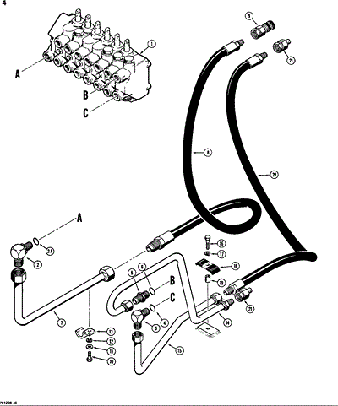
OLEOHIDRÁULICA BÁSICA
UNIONES HIDRÁULICAS.
Las uniones son los elementos que conectan los componentes, permitiendo al fluido, estar presente en la totalidad del sistema.

Slide 12
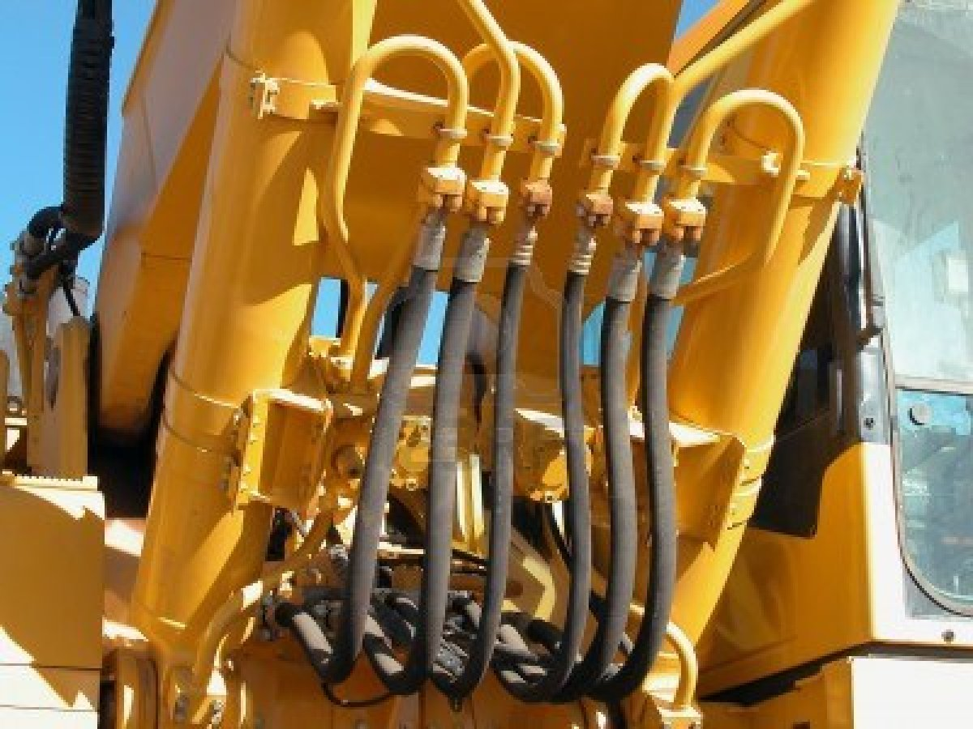
OLEOHIDRÁULICA BÁSICA
UNIONES:
A.- LÍNEAS
HIDRÁULICAS.

Slide 13
?
OLEOHIDRÁULICA BÁSICA
¿Qué cree Ud. que sucederá si se instala una línea hidráulica de un diámetro muy pequeño en un sistema?
La elección de las líneas depende principalmente del caudal, de la presión y de la temperatura de trabajo del fluido hidráulico.
Si la línea hidráulica es de diámetro insuficiente, estrangula el paso del aceite, lo sobre calienta y causa pérdidas de presión. Por otro lado un diámetro excesivo puede hacer que resulte débil la presión para los requerimientos del sistema.

Slide 14
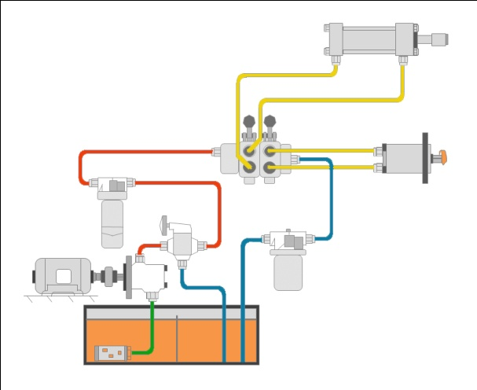
OLEOHIDRÁULICA BÁSICA
A.- Líneas hidráulicas:
Son las encargadas de suministrar un conducto para que el fluido se desplace a las unidades hidráulicas y regrese al depósito de abastecimiento.
Las líneas hidráulicas pueden ser rígidas o flexibles ya sean tuberías o mangueras respectivamente.

Slide 15
OLEOHIDRÁULICA BÁSICA
A.- Líneas hidráulicas:
Tipos.
  a.- Rígidas o Tuberías:
    Construcción.
    Ubicación en el sistema.
  b.- Flexibles o Mangueras:
    Construcción.
    Ubicación en el sistema.
    Conveniencia de utilización.

Slide 16
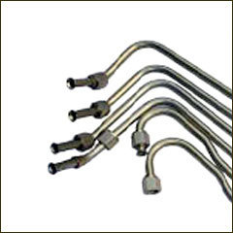
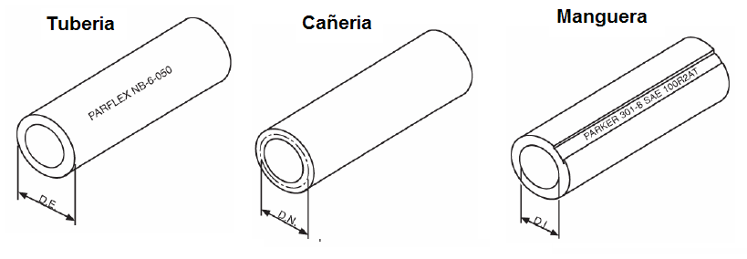
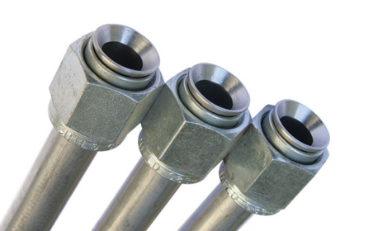
OLEOHIDRÁULICA BÁSICA
TUBERÍAS HIDRÁULICAS.
Un tubería o cañería hidráulica, es una línea hidráulica rígida, generalmente hecha de aleación de aluminio o acero.
Se identifican según su diámetro exterior.

Slide 17
?
OLEOHIDRÁULICA BÁSICA
¿ En qué casos se utilizan las líneas hidráulicas rígidas o tuberías hidráulicas?
Se utilizan para conectar los componentes que no rozan unos con otros o se encuentran fijos en un sistema hidráulico.
También se utilizan cuando requieren menos espacio que las mangueras y pueden conectarse firmemente a la máquina, dando mayor protección y una mejor apariencia general.

Slide 18
TUBERÍAS HIDRÁULICAS.

Slide 19
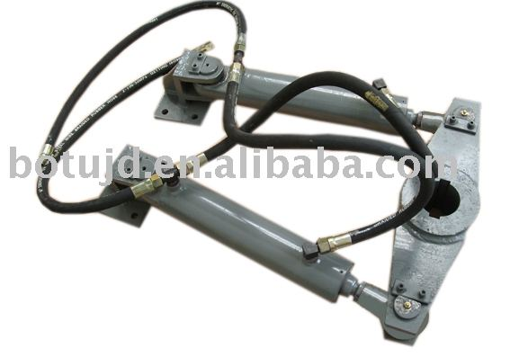
?
OLEOHIDRÁULICA BÁSICA
¿ En qué situaciones se utilizan las líneas hidráulicas flexibles o mangueras hidráulicas?
Estas líneas hidráulicas se usan en los casos en que se necesita flexibilidad, como cuando los componentes rozan unos con otros o están en movimiento.

Slide 20
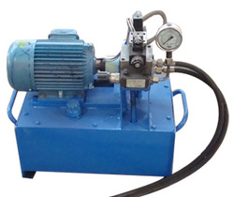
?
OLEOHIDRÁULICA BÁSICA
¿Qué tipo de línea hidráulica cree Ud. que conviene utilizar a la salida de la bomba hidráulica ?
Conviene utilizar una línea flexible o manguera debido a que absorben la vibración o efecto pulsativo que se produce a la salida de las bombas, también resisten las variaciones de presión y facilitan su montaje y desmontaje.

Slide 21
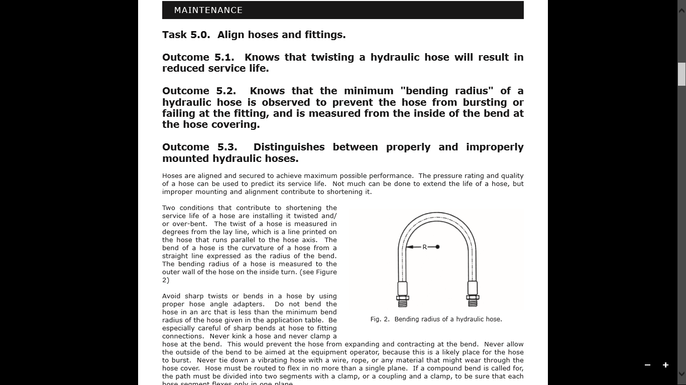
OLEOHIDRÁULICA BÁSICA
MANGUERAS HIDRÁULICAS.
Para la correcta elección de una Línea Flexible además de tomar en cuenta parámetros como la presión, el caudal y la temperatura de trabajo , debemos considerar, el tipo de fluido y el radio de curvatura al ser instalada.
Siempre se debe mantener un radio de curvatura lo más amplio posible, con el fin de evitar el colapso o restricción del fluido.
Recuerde también que se identifican según su diámetro interior.

Slide 22
OLEOHIDRÁULICA BÁSICA
MANGUERAS HIDRÁULICAS.

Slide 23
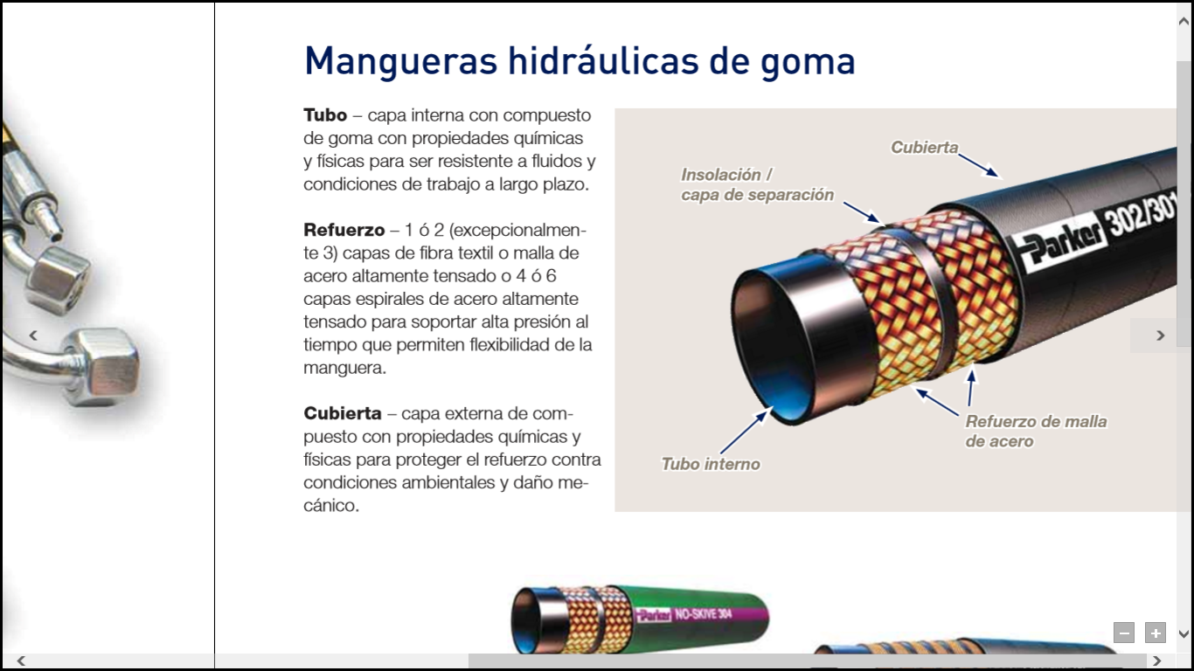
OLEOHIDRÁULICA BÁSICA
MANGUERAS HIDRÁULICAS.
Construcción.
Tubo interno compuesto de caucho resistente al fluido.
Refuerzo de capas de fibra textil y mallas de acero entregando resistencia y flexibilidad.
Cubierta de tela engomada con refuerzo al daño ambiental y al roce.

Slide 24
OLEOHIDRÁULICA BÁSICA
LÍNEAS HIDRÁULICAS.
Según su ubicación cumplen diferentes
funciones y se clasifican en:
Línea de alimentación o succión.
Línea de presión.
Líneas de retorno.
Líneas alternas o de trabajo.
Líneas de drenaje.

Slide 25
?
OLEOHIDRÁULICA BÁSICA
LÍNEAS HIDRÁULICAS.
¿Qué nombre le asignaría Ud. A la línea destacada en color verde?
R: Línea de alimentación
o succión.
Línea de alimentación o succión.
Línea de presión.
Líneas de retorno.
Líneas alternas o de trabajo.
Línea de drenaje.

Slide 26
?
OLEOHIDRÁULICA BÁSICA
LÍNEAS HIDRÁULICAS.
¿Qué nombre le asignaría Ud. A las líneas destacadas en color rojo?
R: Líneas de presión
Línea de alimentación o succión.
Línea de presión.
Líneas de retorno.
Líneas alternas o de trabajo.
Línea de drenaje.

Slide 27
?
OLEOHIDRÁULICA BÁSICA
LÍNEAS HIDRÁULICAS.
¿Qué nombre le asignaría Ud. A las líneas destacadas en color azul?
R: Líneas de retorno
Línea de alimentación o succión.
Línea de presión.
Líneas de retorno.
Líneas alternas o de trabajo.
Línea de drenaje.

Slide 28
?
OLEOHIDRÁULICA BÁSICA
LÍNEAS HIDRÁULICAS.
¿Qué nombre le asignaría Ud. A las líneas destacadas en color amarillo?
R: Líneas alternas o de trabajo
Línea de alimentación o succión.
Línea de presión.
Líneas de retorno.
Líneas alternas o de trabajo.
Línea de drenaje.

Slide 29
OLEOHIDRÁULICA BÁSICA
LÍNEAS HIDRÁULICAS.
¿Qué nombre le asignaría Ud. A la línea destacada en color azul segmentado?
R: Línea de drenaje
Línea de alimentación o succión.
Línea de presión.
Líneas de retorno.
Líneas alternas o de trabajo.
Línea de drenaje.

Slide 30
OLEOHIDRÁULICA BÁSICA
LÍNEAS HIDRÁULICAS.
Montaje.
Debido a que una de las funciones más recurrentes para mantenedores que se inician en el área hidráulica es el desmontaje e instalación para el reemplazo de componentes y sus líneas , es que presentamos algunas pautas de carácter general para la instalación de líneas hidráulicas.
NOTA: Recuerde siempre guiarse por las indicaciones del fabricante del equipo.

Slide 31
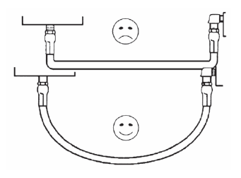
?
OLEOHIDRÁULICA BÁSICA
1.- ¿Cuál de las siguientes instalaciones le parece la más adecuada y por qué?
R: Radios de curva más amplios, evitan el colapso y restricciones del flujo en las líneas, en este caso la instalación correcta es la B.
A
B

Slide 32
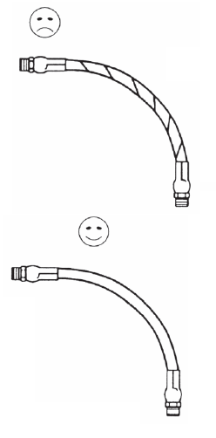
?
OLEOHIDRÁULICA BÁSICA
2.- ¿Cuál de las siguientes instalaciones le parece la más adecuada y por qué?
R: Una manguera se debilita cuando se instala torcida como en la figura A. En este caso, es la presión la que tiende a desprender la conexión de la manguera. Para evitar la torsión de la manguera se deben instalar juntas giratorias, razón por la que la instalación B es la más adecuada.
A
B

Slide 33
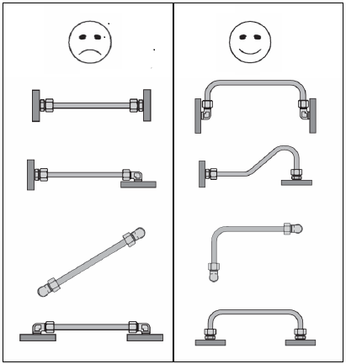
?
OLEOHIDRÁULICA BÁSICA
3.- ¿Cuál de las siguientes instalaciones le parecen las más adecuadas y por qué?
R: Las figuras del bloque B son las más adecuadas. Evite líneas de tubos rectas, tuberías rectas son sometidas a tensión y posibilitan la aparición de fugas de aceite en la uniones ,
A
B

Slide 34
OLEOHIDRÁULICA BÁSICA
Unidad 2 COMPONENTES.
A.- LÍNEAS
HIDRÁULICAS
UNIONES
B.- CONECTORES
HIDRÁULICOS

Slide 35
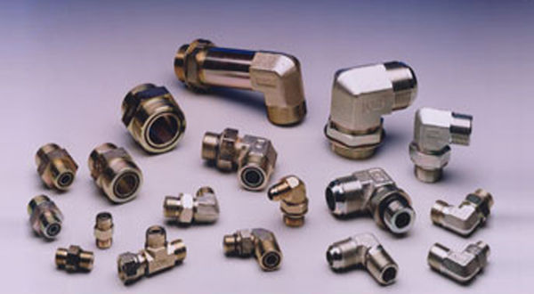
OLEOHIDRÁULICA BÁSICA
Unidad 2 COMPONENTES
UNIONES
B.- CONECTORES
HIDRÁULICOS

Slide 36
?
OLEOHIDRÁULICA BÁSICA
B.- CONECTORES HIDRÁULICOS.
¿Según usted, cuál es la importancia de los conectores o conexiones hidráulicas?
Son estos conectores los que mantienen la presión del sistema evitando las fugas, a la vez que lo protegen del ingreso de polvo, humedad, aire y suciedad.
La selección adecuada de conexiones, la correcta instalación de las mismas y un buen mantenimiento, son fundamentales para garantizar que el sistema se mantenga sellado o libre de fugas.

Slide 37
OLEOHIDRÁULICA BÁSICA
B.- CONECTORES HIDRÁULICOS.
Tipos de conectores:
  Fitting o tuerca atornillable.
  Bridas (conexión con abrazaderas).
Hermeticidad de una conexión:
  Sellos u obturadores.
  Juntas herméticas (tóricas u o`ring).

Slide 38
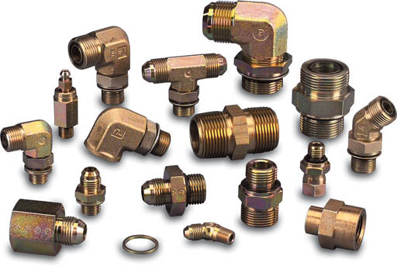
OLEOHIDRÁULICA BÁSICA
B.- CONECTORES HIDRÁULICOS.
Existe una gran diversidad de conectores recibiendo distintos nombres, tales como fittings, racores, adaptadores, niples, etc. También los hay del tipo fijo o removibles.
Algunos de ellos permiten conectar elementos movibles, otros conectan tubos o mangueras con componentes fijos.

Slide 39
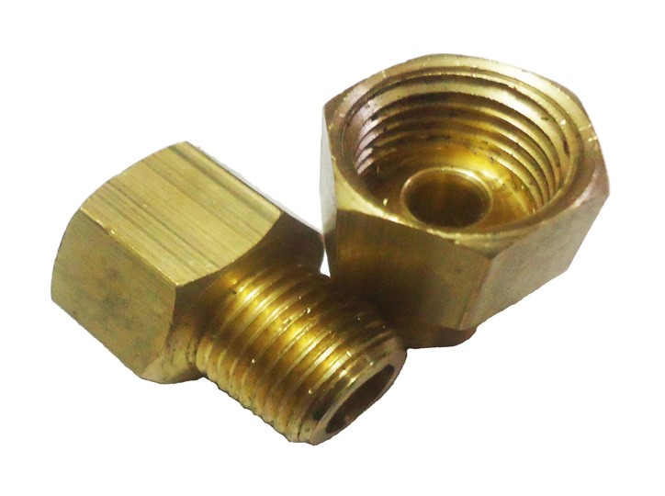
OLEOHIDRÁULICA BÁSICA
1. Tipos de conectores:
En general, los conectores o terminales se pueden identiﬁcar por su aspecto visual, su superﬁcie de sellado o estanqueidad y por su tipo o forma de rosca.
B
El sellado se produce cuando el conector macho A se conecta o acopla con el conector hembra B produciendo un sellado hermético por los hilos o roscas, por el contacto de sus caras en ángulos o comprimiendo un sello.
A

Slide 40

OLEOHIDRÁULICA BÁSICA
B.- CONECTORES HIDRÁULICOS.
De la correcta elección y montaje de la conexión de estos terminales depende en gran medida la hermeticidad o sellado del sistema hidráulico.
Por otra parte una mala elección, conexión o mezcla de diferentes tipos de conectores, pude afectar gravemente incluso causando un accidente.

Slide 41
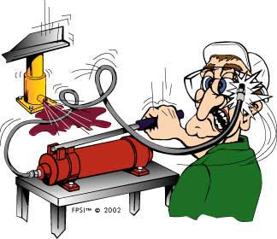
OLEOHIDRÁULICA BÁSICA
B.- CONECTORES HIDRÁULICOS.
De la correcta elección y montaje de la conexión de estos terminales depende en gran medida la hermeticidad o sellado del sistema hidráulico.
Por otra parte una mala elección, conexión o mezcla de diferentes tipos de conectores, pude afectar gravemente incluso causando un accidente.

Slide 42
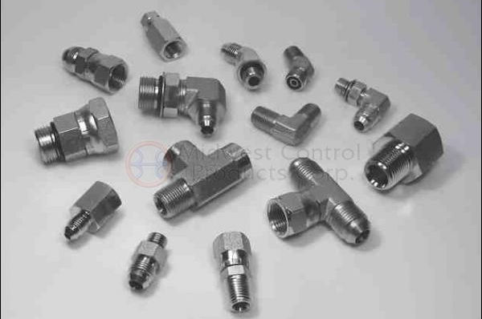
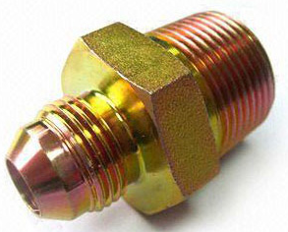
OLEOHIDRÁULICA BÁSICA
B.- CONECTORES HIDRÁULICOS.
1. Tipos de conectores:
Existe una gran diversidad de conectores, debido principalmente a que cada país fabricante estableció sus propias normas.
En la actualidad éstas tienden a normalizarse en una sola, por lo que es común encontrar adaptaciones y mezclas de las distintas normas en un mismo conector.

Slide 43
OLEOHIDRÁULICA BÁSICA
B.- CONECTORES HIDRÁULICOS.
1. Tipos de conectores:
A continuación se presenta un listado con las normas más comunes estandarizadas de conexiones.
Terminales NPT y JIC corresponden a la norma AMERICANA.
Terminales DIN norma ALEMANA.
Terminales BSP norma BRITANICA. También conocida como Whitworth.
Terminales Gas norma FRANCESA.
Terminales JIS norma JAPONESA con características similares a los JIC.

Slide 44
OLEOHIDRÁULICA BÁSICA
B.- CONECTORES HIDRÁULICOS.
1. Tipos de conectores:
Las conexiones más utilizadas son :
Rosca S.A.E. JIC 37°Jic 45°.
Rosca recta SAE O”Ring.
Rosca NPT, Rosca de tubo.
Brida o Flange Código 61 – 62.

Slide 45
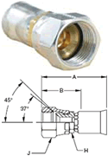
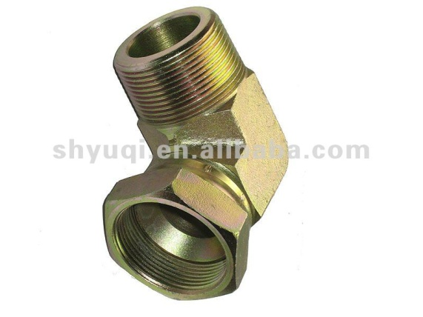
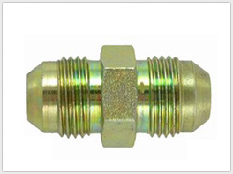
OLEOHIDRÁULICA BÁSICA
B.- CONECTORES HIDRÁULICOS.
1. Tipos de conectores:
Rosca JIC
La principal característica de este conector es su ángulo en el extremo ( 37° o 45°).
Este tipo de conectores son con ángulo de asiento de metal con metal. La junta sella donde coinciden las dos caras anguladas del terminal macho y del terminal hembra.

Slide 46

OLEOHIDRÁULICA BÁSICA
B.- CONECTORES HIDRÁULICOS.
1. Tipos de conectores:
Rosca recta SAE O”Ring.
La principal característica de este conector es que posee un sello tipo O”ring.
Este tipo de mecanismo de sellado debe ser la elección preferida para aplicaciones de alta presión.
El sellado se produce cuando el terminal macho se comprime contra el correspondiente terminal hembra comprimiendo el O’ring.

Slide 47
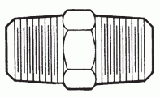
OLEOHIDRÁULICA BÁSICA
B.- CONECTORES HIDRÁULICOS.
1. Tipos de conectores:
La rosca NPT
La principal característica de este conector es su hilo en forma cónica.
El sellado se produce por el acoplamiento de los bordes en ángulos de las roscas cuando el terminal macho se rosca en el terminal hembra, este conector se conoce a menudo como hilo cónico.

Slide 48
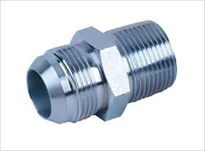
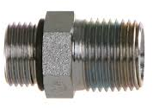
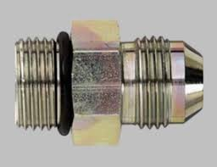
?
OLEOHIDRÁULICA BÁSICA
Existe un grupo de conectores que son una mezcla de los anteriores y se utilizan como adaptadores. Según los conectores que estudiamos. ¿Qué adaptadores son los que se presentan a continuación?
SAE – NPT
NPT – JIC
SAE – JIC

Slide 49
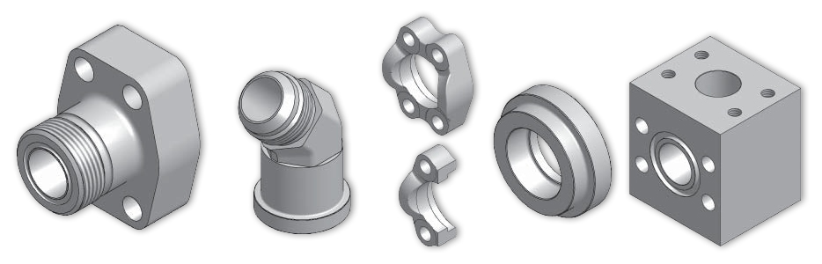
OLEOHIDRÁULICA BÁSICA
B.- CONECTORES HIDRÁULICOS.
1. Tipos de conectores:
Bridas
Se usan para conectar líneas de alta presión a bombas, motores hidráulicos y cilindros. El sellado se realiza mediante compresión de la junta tórica (empaquetadura) en la cara de la cabeza de la brida contra la superﬁcie de la conexión.
Los terminales en brida se dividen generalmente en dos clases: los terminales con Códigos 61 para 3000 PSI y 62 para 6000 PSI.

Slide 50
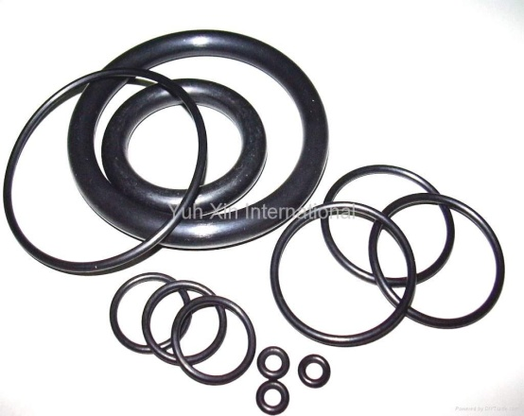
OLEOHIDRÁULICA BÁSICA
B.- CONECTORES HIDRÁULICOS.
2. Obturadores (sellos o juntas tóricas):
Un obturador tiene por función evitar escapes en las uniones, juntas fijas o móviles y también impedir que entre polvo y suciedad al sistema.

Slide 51
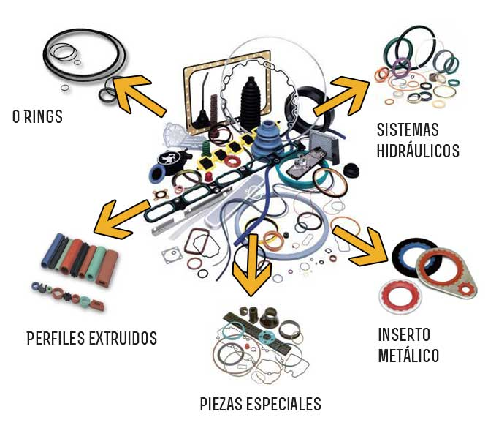
OLEOHIDRÁULICA BÁSICA
B.- CONECTORES HIDRÁULICOS.
2. Obturadores (sellos o juntas tóricas):
Su composición puede ser de caucho natural, caucho sintético, cuero, metal o teflón.

Slide 52
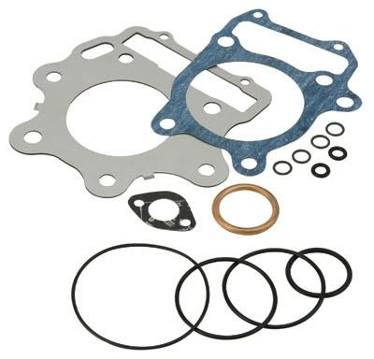
OLEOHIDRÁULICA BÁSICA
B.- CONECTORES HIDRÁULICOS.
2. Obturadores (sellos o juntas tóricas):
Los obturadores se pueden clasificar de acuerdo a su uso:
Empaquetaduras: son aquellos obturadores que evitan escapes de fluido entre dos partes fijas o estacionarias.
Empaques: son aquellos obturadores que evitan escapes de fluido entre una parte fija y una móvil.

Slide 53
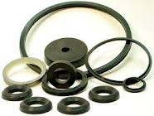
OLEOHIDRÁULICA BÁSICA
B.- CONECTORES HIDRÁULICOS.
2. Obturadores (sellos o juntas tóricas):
También los obturadores o sellos se conocen como sellos tipo O u O´ring.
Anillos de apoyo: son aquellos elementos que acompañan al obturador, ya sea empaque o empaquetadura, en uno o en ambos lados para evitar que este sufra extrusión.
Es decir, protegen al obturador proporcionándole una resistencia adicional a la torcedura .

Slide 54
A D O T E C 2 0 1 4
MOB UNIDAD 2 PPT 6
FIN DE LA
PRESENTACIÓN
OLEOHIDRÁULICA
BÁSICA 2014
Líneas y Conectores.
Unidad 2
Componentes 6

